Slide 1

Cute Invasion
Florian Egert, Eray Karabiyik, Sascha Mannel, Florian Ullrich

Slide 2
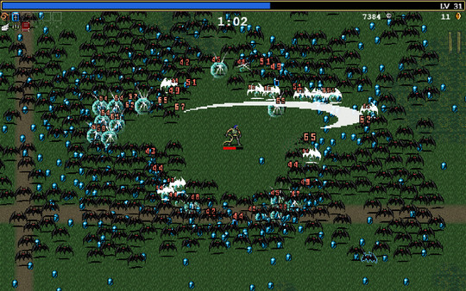
Rogue-Lite

Slide 3

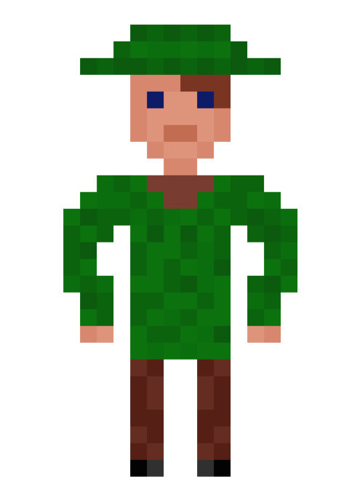



Spielprinzip
Spieler wird von niedlichen Tieren verfolgt
Spieler muss sich gegen Horden verteidigen

Slide 4



Organisation
Discord
GitHub
WeTransfer

Slide 5


Implementierung
Unity (C#)
GIMP

Slide 6

Aufgaben
Bevorstehende Aufgaben in Discord gepostet
Wöchentliches Meeting wo wir unseren Fortschritt zusammenbringen
Paralleles Arbeiten
Teamarbeit auf Discord und im Labor

Slide 7
Rollenverteilung
Rolle
Grafiken und Animationen | Sascha
Programmieren in C# | Florian, Florian, Eray
Research | Team
Projektmanagement | Florian
Das Aufteilen des Spiels in verschiedene Funktionen ermöglicht paralleles Arbeiten.

Slide 8

Vorführung

Slide 9
Weitere Features
Bullet Movement
Home/Pause Menü Design
Verschiedene Gegnertypen
Verschiedene Waffen/Fähigkeiten
Gegner Wellen

